Slide 1

BÀI 40.
ANCOL
GV: NGUYỄN ĐĂNG KHOA
TRƯỜNG THPT VIÊN AN

Slide 2
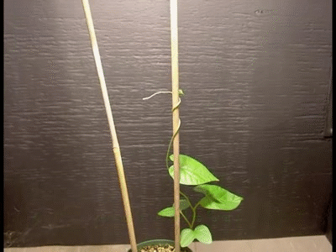
I. ĐỊNH NGHĨA-PHÂN LOẠI.
1. ĐỊNH NGHĨA:
ANCOL LÀ HỢP CHẤT HỮU CƠ TRONG PHÂN TỬ CÓ NHÓM –OH LIÊN KẾT TRỰC TIẾP VỚI NGUYÊN TỬ CACBON NO( R-OH)
THƯỜNG GẶP: R-OH
CH₃-OH
C₂H₅-OH
CH₃-CH₂-OH
CH₃-CH₂-CH₂-OH

Slide 3

2. PHÂN LOẠI:
ANCOL NO, ĐƠN CHỨC, MẠCH HỞ: C_{n}H_{2n+1}OH
ANCOL KHÔNG NO, ĐƠN CHỨC, MẠCH HỞ
ANCOL THƠM, ĐƠN CHỨC.
ANCOL VÒNG NO, ĐƠN CHỨC.
ANCOL ĐA CHỨC.

Slide 4

II. ĐỒNG PHÂN-DANH PHÁP
1. ĐỒNG PHÂN
TỪ C3 TRỞ LÊN CÓ HIỆN TƯỢNG ĐỒNG PHÂN
CH₃-CH₂-CH₂-OH (1)
CH₃-CH(OH)-CH₃ (2)
2. DANH PHÁP
TÊN THÔNG THƯỜNG:
ANCOL + TÊN ANKYL + IC
CH₃OH: ANCOL METYLIC
C₂H₅OH: ANCOL ETYLIC

Slide 5

B. TÊN THAY THẾ:
-CHỌN MẠCH C DÀI NHẤT CHỨA NHÓM OH LÀM MẠCH CHÍNH
-ĐÁNH SỐ THỨ TỰ THEO QUY TẮC SỐ NHỎ
-STT NHÁNH+TÊN NHÁNH+ TÊN MẠCH CHÍNH+STT NHÓM OH+OL

Slide 6

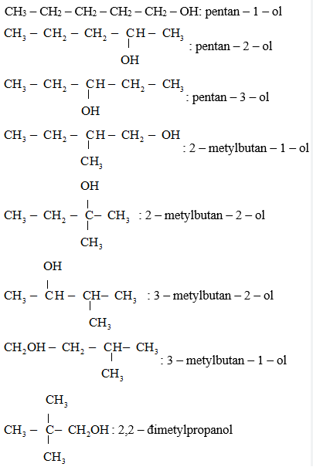

Slide 7

III. LÝ TÍNH
-t_{s}^{O}, d phù hợp với quy luật.
-Độ tan giãm.
-C1,C2,C3 tan vô hạn trong nước.
IV. HÓA TÍNH
THẾ OH
THẾ H TRÊN OH
R O H

Slide 8

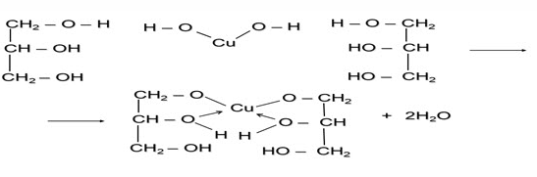
1. PHẢN ỨNG THẾ H TRÊN OH
2ROH + 2Na 2RONa + H₂
2C₃H₅(OH)₃ + Cu(OH)_{2(rắn)}
[C₃H₅(OH)₂O]₂Cu + 2H₂O
đồng (II) glixerat

Slide 9
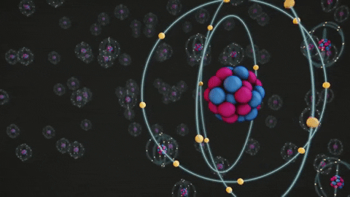
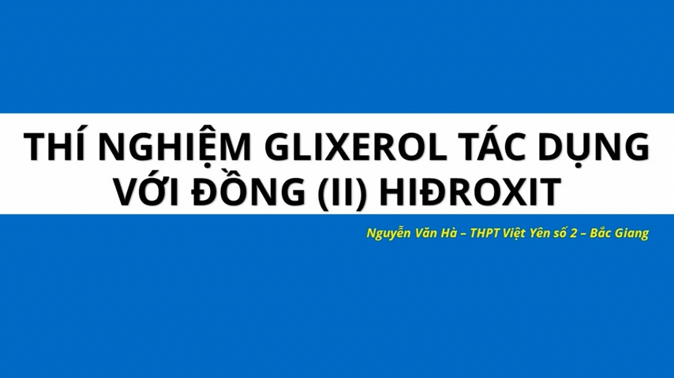

Slide 10
2. PHẢN ỨNG THẾ NHÓM OH
A. PHẢN ỨNG VỚI AXIT VÔ CƠ.
R-OH + H-Br R-Br + H₂O
t^{O}
C₂H₅OH-OH + H-Br C₂H₅-Br + H₂O
t^{O}
B. TÁCH NƯỚC
CH₃-CH₂-OH CH₂=CH₂ + H₂O
H₂SO_{4đ}, 170^{O}C
CH₃-CH₂-OH + H-O-CH₂CH₃
CH₃CH₂-OCH₂CH₃ + H₂O
H₂SO_{4đ}, 140^{O}C

Slide 11

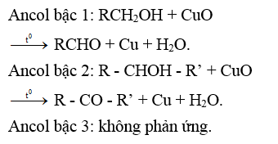
4. PHẢN ỨNG OXI HÓA
A. OXI HÓA KHÔNG HOÀN TOÀN:

Slide 12

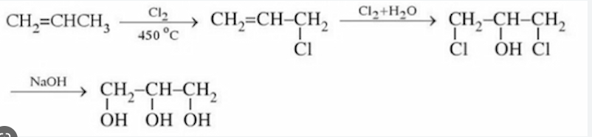
B. PHẢN ỨNG OXI HÓA HOÀN TOÀN:
2C_{n}H_{2n+1}-OH + 3nO₂ nCO₂ + (n+1)H₂O
t^{O}
V. ĐIỀU CHẾ:
1. PHƯƠNG PHÁP TỔNG HỢP:
CH₂=CH₂ + H-OH C₂H₅OH
H₂SO₄ l , t^{O}

Slide 13
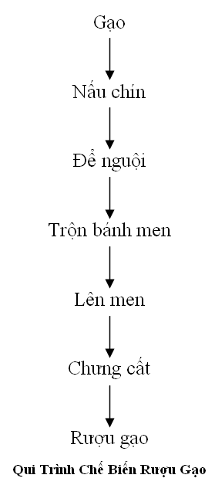
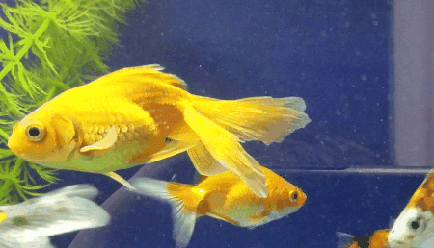

2. PHƯƠNG PHÁP SINH HÓA(LÊN MEN)

Slide 14
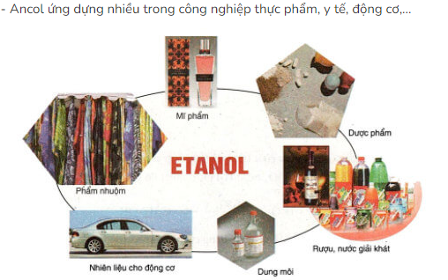
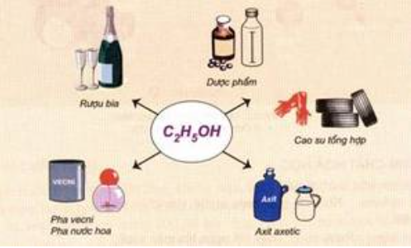
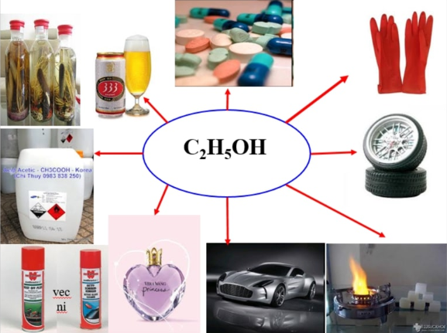
VI. ỨNG DỤNG

